Slide 1
모바일컴튜팅과 응용 프로젝트 발표 – 양계장 게임
20151946 안덕용

Slide 2
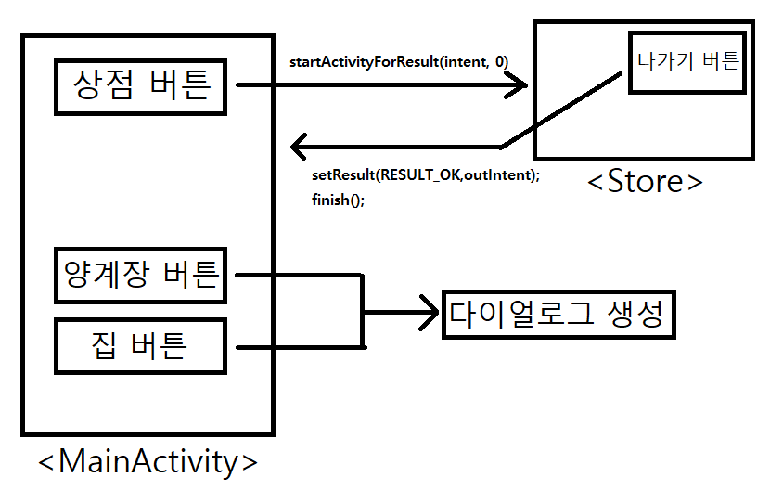
1.프로젝트 – 전체 구조

Slide 3
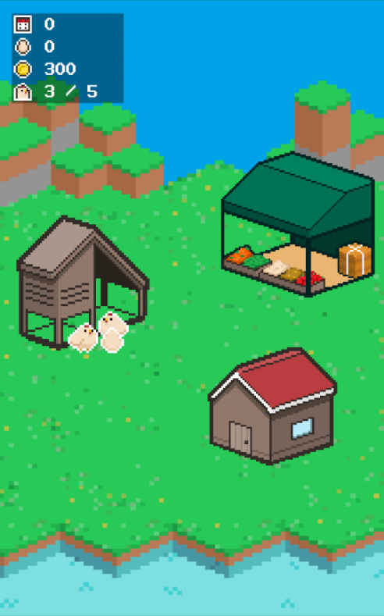
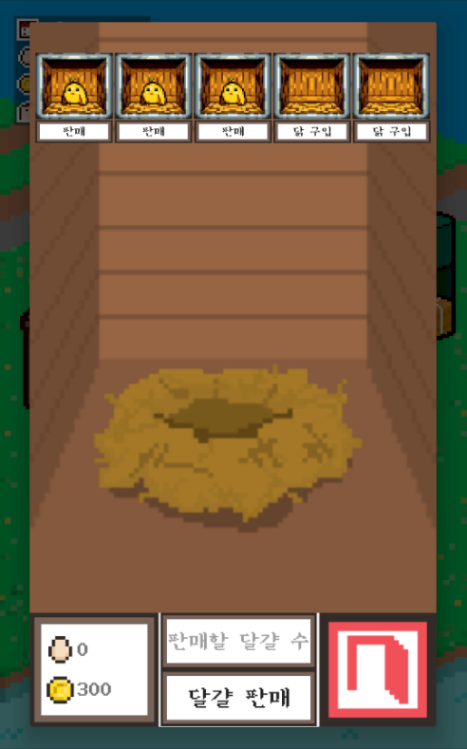
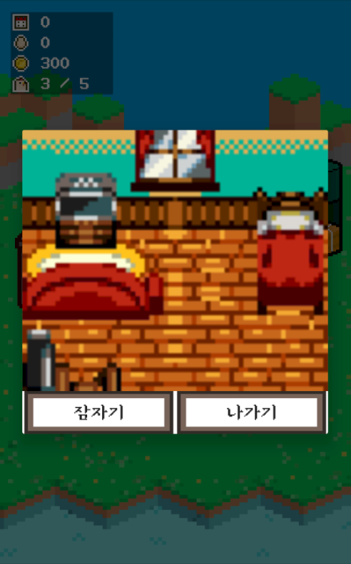
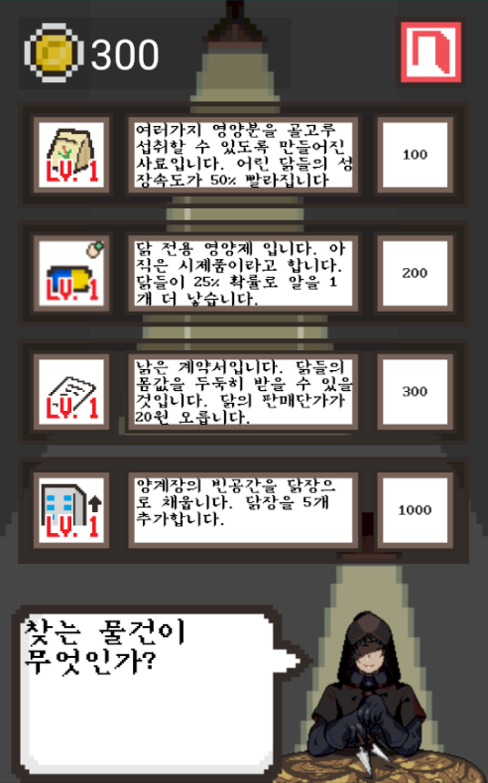
2.프로젝트 – UI

Slide 4
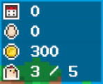

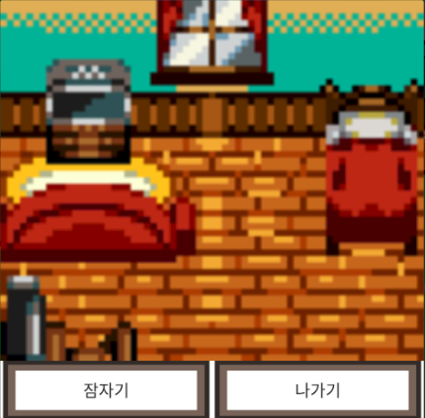
3.프로젝트 – 게임설명(1)
흐른 날짜를 표기.
보유중인 달걀의 수를 표기.
보유중인 돈의 액수를 표시.
보유중은 닭의 수와, 최대 가질 수 있는 닭의 양을 표기.
잠을 자면 현재 닭장에 있는 닭의 수와
나이에 따라서 달걀의 보유량 증가.
클릭

Slide 5

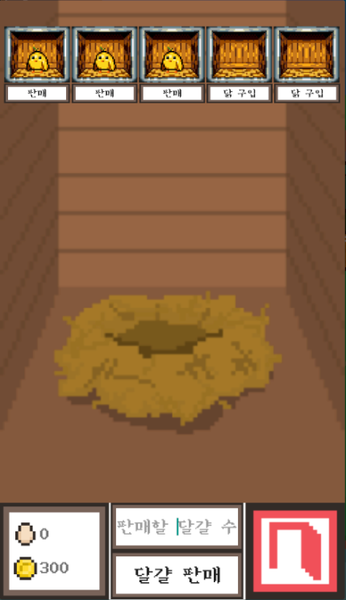


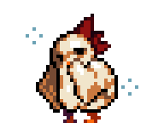

3.프로젝트 – 게임설명(2)
닭을 구입/판매 가능.
달걀의 판매 처리
클릭
닭의 성장치에 따른 이미지

Slide 6

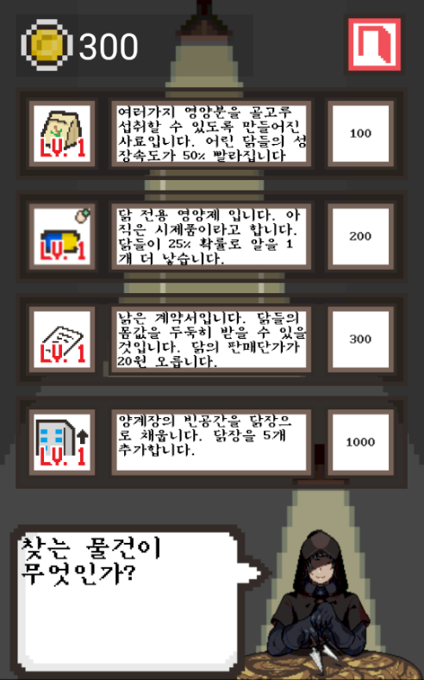




















3.프로젝트 – 게임설명(3)
클릭
사료 = 닭의 성장치를 결정
영양제 = 낳는 알의 양 증가
계약서 = 닭의 판매가 상승
증축 = 닭 개체 수 제한 해제

Slide 7
감사합니다

